Slide 1
1^{ο} Νηπιαγωγείο Πυλίου Κω
Α΄ Τμήμα
Ομαδική Εξ Αποστάσεως Εργασία

Slide 2
Αντώνης

Slide 3
Κοντέσσα

Slide 4
Κωνσταντίνος

Slide 5
Μάριος

Slide 6
Νίκος

Slide 7
Παναγιώτης - Σάββας

Slide 8
Ραφαήλ - Δημήτρης

Slide 9
Σαββίνα

Slide 10
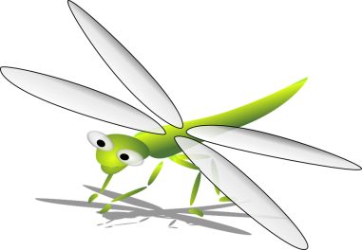
Σεβαστή

